Slide 2
স্বাগতম প্রিয় শিক্ষার্থী

Slide 3
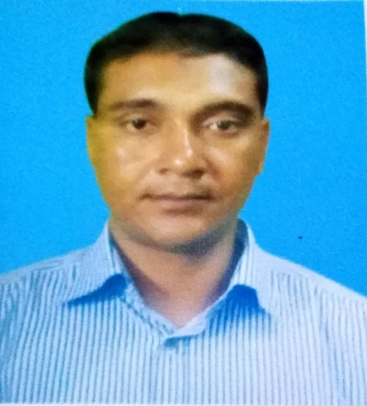
শিক্ষক পরিচিতি
পাঠ পরিচিতি
বিষয়ঃ বাংলাদেশের ইতিহাস ও বিশ্বসভ্যতা
শ্রেণীঃ নবম-দশম
অধ্যায়ঃ ২য় ( মিশরীয় সভ্যতা )
তারিখঃ ০৯/০৪/২০২০ ইং।
আবদুল মজিদ খান
সহকারী শিক্ষক
ঈদগাহ্‌ আদর্শ উচ্চ বিদ্যালয়
ঈদগাঁও,কক্‌সবাজার।
মোবাইল : ০১৮৭২১১২২১১
ইমেইল : abdulmajid201973@gmail.com

Slide 4
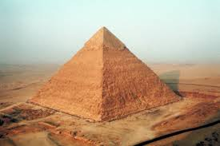
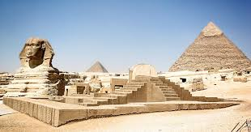
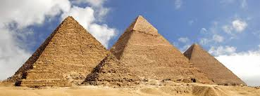
এই ছবি গুলো কোন সভ্যতার নিদর্শন

Slide 5
পাঠ শিরোনাম---
মিশরীয় সভ্যতা

Slide 6
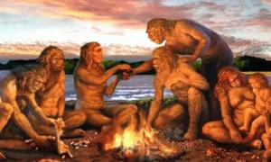
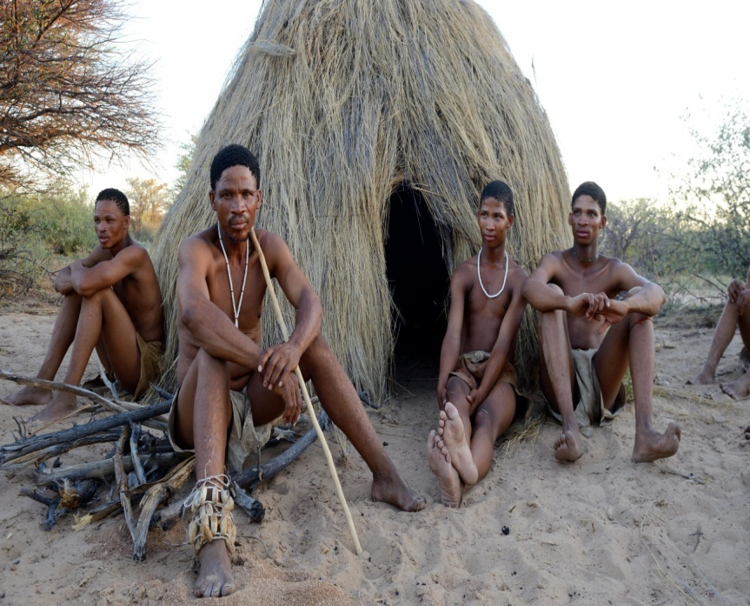
আদিম মানুষ

Slide 7
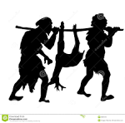
পাথর যুগ

Slide 8
কৃষি ভিত্তিক সমাজ প্রতিষ্ঠা

Slide 9
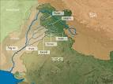
মিশরীয় সভ্যতা

Slide 10
অবস্থানঃ নীল নদের তীরে

Slide 11
মিশরের সবচেয়ে বড় পিরামিড
ফারাও খুফুর পিরামিড

Slide 12
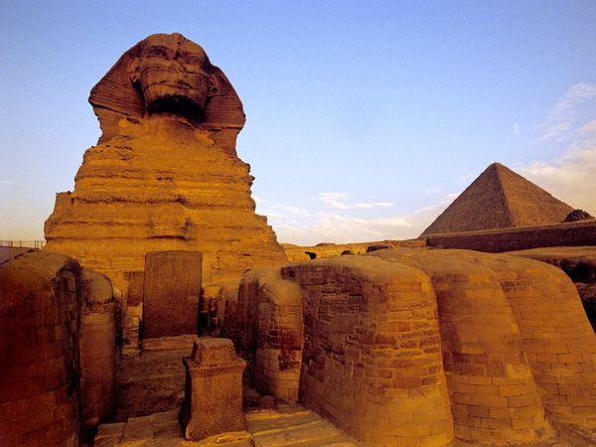
সর্বশ্রেষ্ঠ ভাস্কর্যঃ
স্ফীংকস

Slide 13
লিখন পদ্ধতি
হায়ারোগ্লিফিক বা পবিত্র অক্ষর

Slide 14
জেনে নাও
নারমার বা মেনেস ছিলেন- মিশরের নরপতি বা পুরোহিত।
২৪ টি ব্যাঞ্জন বর্ণ আবিষ্কার।
প্রথমে ছবি এঁকে মনের ভাব প্রকাশ করতো।
৩৬৫ দিনে বছর আবিষ্কার।
সময় নির্ধারনের জন্য-সূর্য ঘড়ি, জল ঘড়ি আবিষ্কার।
তারা-দাঁত,চোখ ও পেটের রোগ নির্ণয় করতে জানতো।

Slide 15
জেনে নাও
মিশরীয় সভ্যতার সময়কাল ছিল-২৫০০ বছরেরও বেশী।
তারা মূতি পূজা ও জীব জন্তুর পূজা করতো।
সূর্য দেবতা “রে” বা “আমন রে”।
তাদের প্রিয় রং ছিল- সাদাকালো।
অর্থনীতি ছিল- কৃষি নির্ভর।

Slide 16
দলীয় কাজ
এটি কি লিপি?
এটি কি?

Slide 17
মূল্যায়ন
মিশরীয় সভ্যতা কোন নদীর তীরে গড়ে ওঠে?
তারা কয়টি ব্যঞ্জন বর্ণ আবিষ্কার করে?
হায়ারোগ্লিফিক কি?
নারমার বা মেনেস কে ছিলেন?
নোম কি?

Slide 18
বাড়ির কাজ
পাঠ্য বইয়ের ৮-১০ পৃষ্ঠা পর্যন্ত ভাল করে পড়ে আসবে।

Slide 19
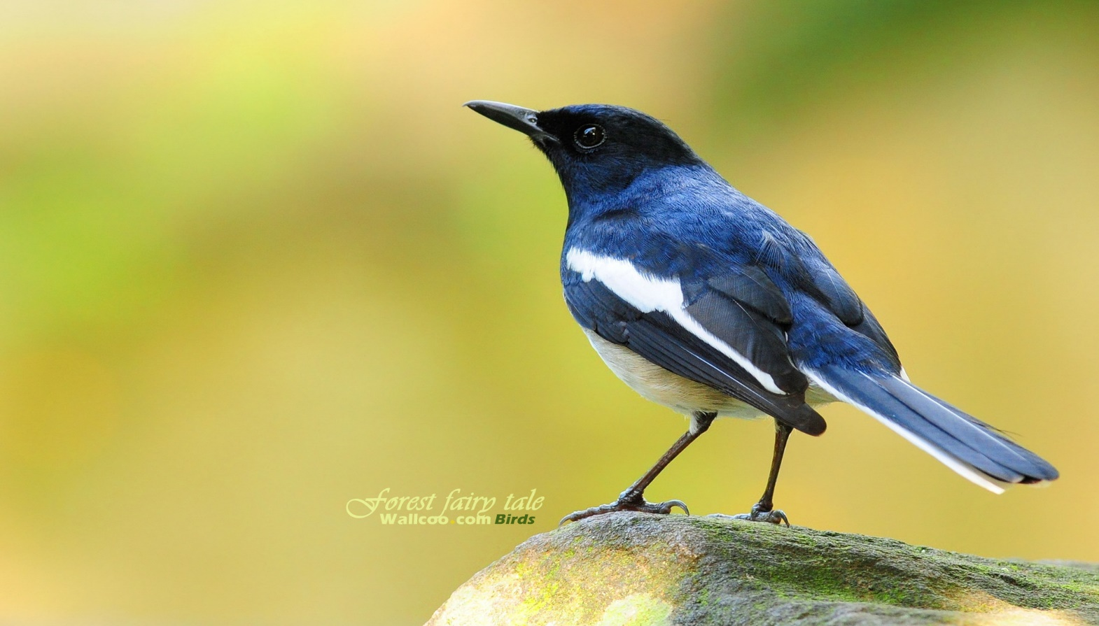
ধন্যবাদ প্রিয় শিক্ষার্থী

